Slide 1
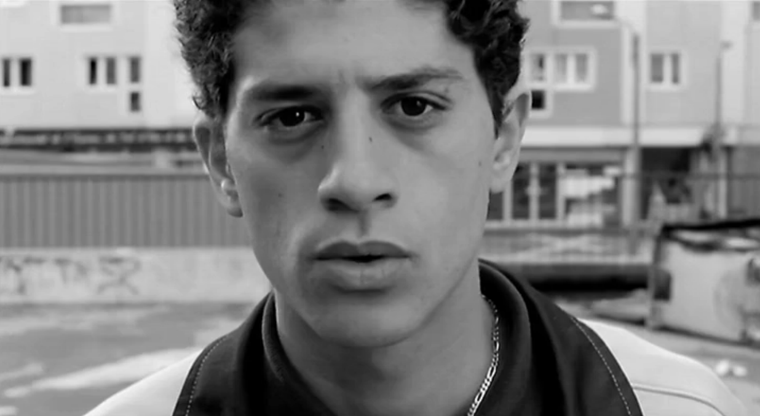
Saïd
Un personage principal dans <La Haine>

Slide 2
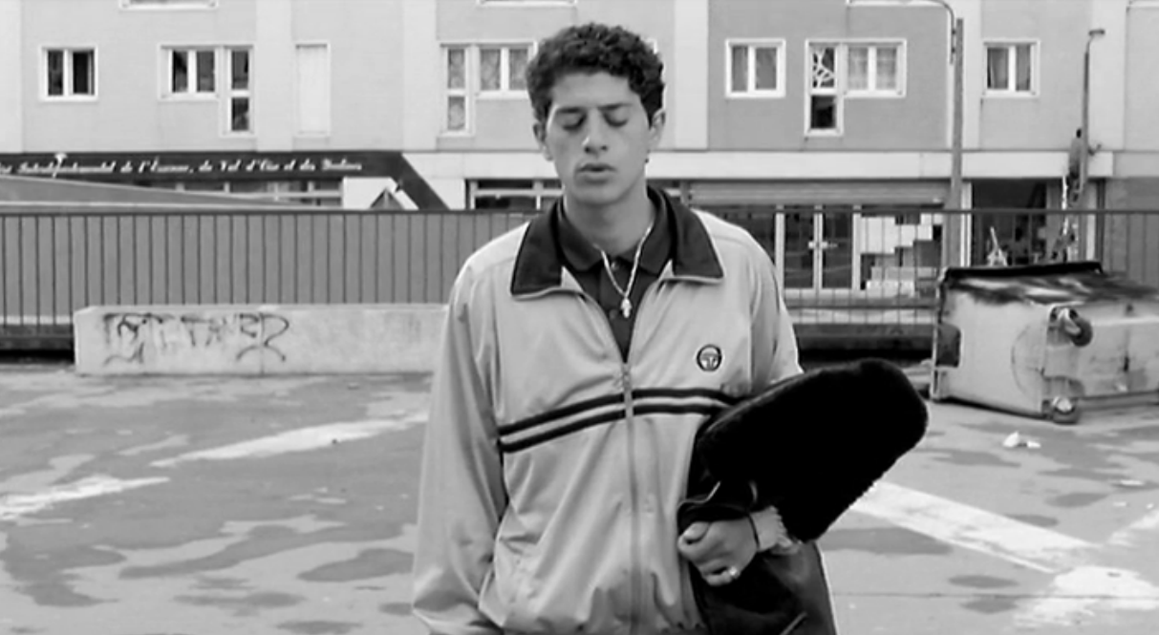
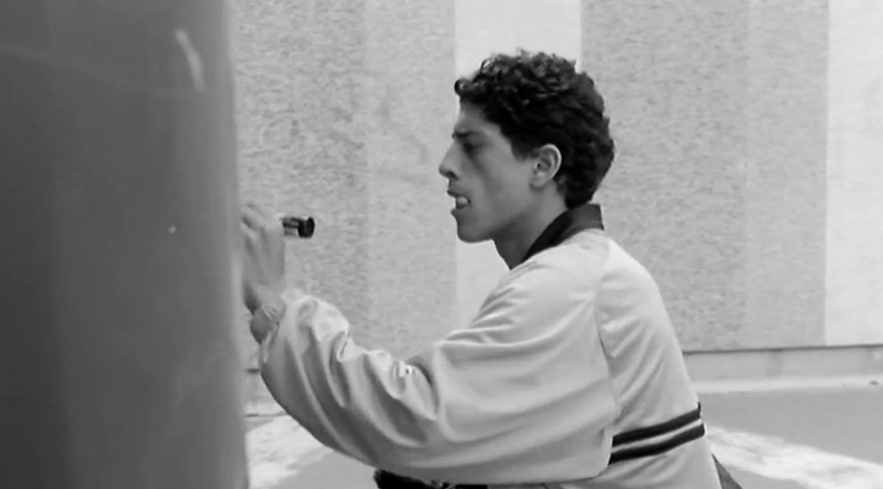
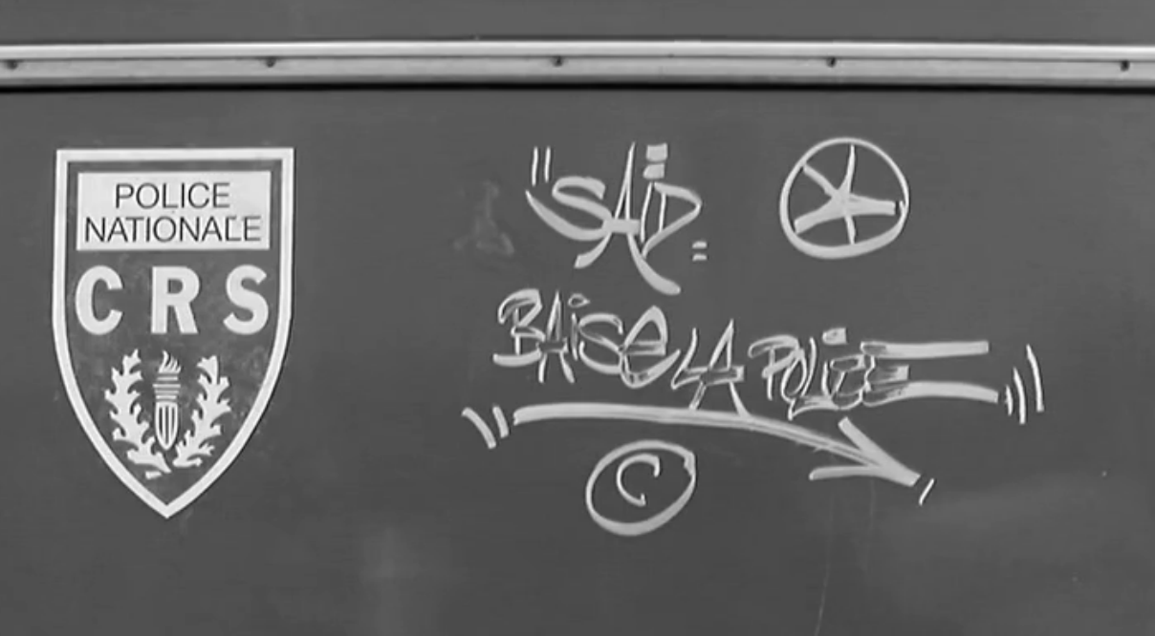
Introduction Personnage
Quand Saïd apparaît pour la première fois, il y a le son d’un tir au même moment qu’on voit Saïd.
Ses yeux sont fermé mais il les ouvre comme la caméra zoome sur lui.
Il est dans une rue et il regarde la police.
Puis, on apprend son nom quand il l’écrit sur le dos d’un fourgon de police ainsi qu’un message furieux pour la police.

Slide 3
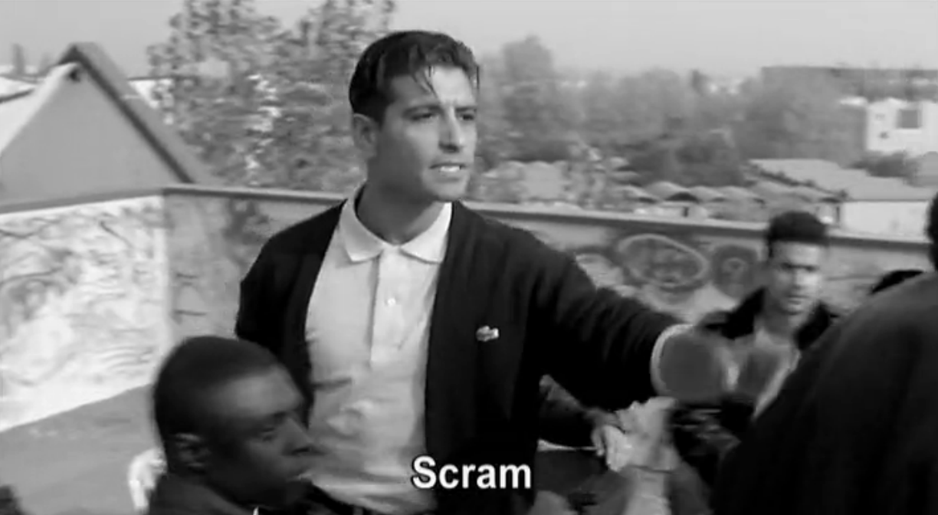
Famille
Il a une soeur qui ne va pas à l’école, mais Saïd est soucieux de la protéger- il la defend contre ses amis.
Aussi, il a un frère aîné qui s’appelle Nordine- il est le chef d’un groupe des jeunes dans les banlieues mais il est moins violent et plus calme que la plupart des autres.
Nordine domine Saïd parce qu’il est responsable et plus vieux.

Slide 4
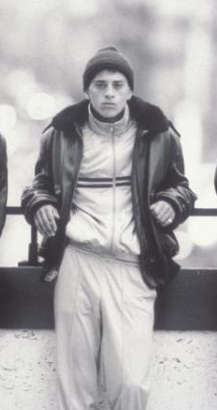
Description Physique
Il porte un survêtement et une veste en cuir ainsi que des bijoux- une bague et un collier.
Ses vêtements semble bon marché.
Saïd est le plus petit du groupe et il a les cheveux noirs et frisés.
Il est de Maghreb.

Slide 5
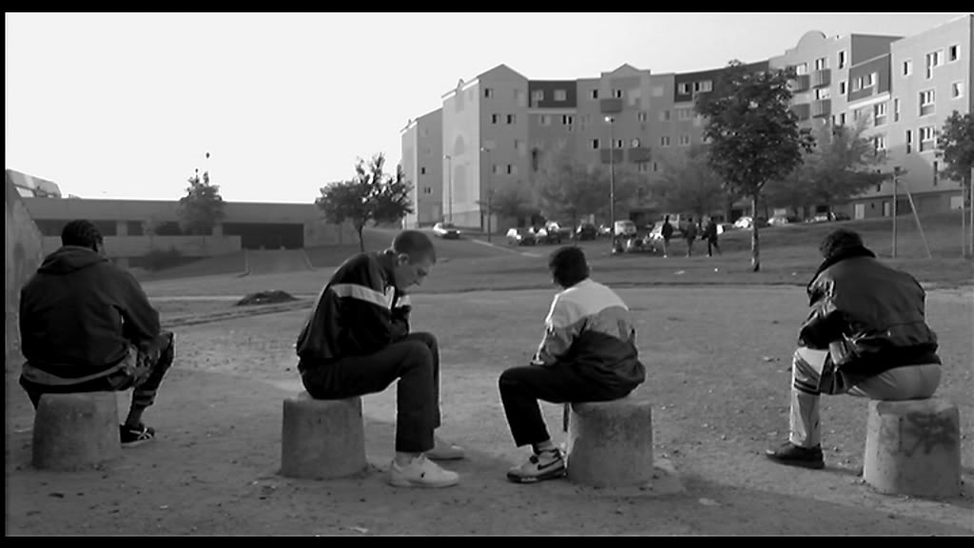
Personnalité
Saïd est le plus comique des personnages principals et le moins en colère, donc sa partie dans l’histoire est le plus légère.
Il essaie d’être aux commandes at dominant, Toutefois, il semble qu’il aie moins pouvoir que Vinz ou Hubert.
De temps en temps, il peut être un peu agaçant- par exemple, il dit des histoires absurdes et il jete des pierres au un jeune ami.
Il est badin.

Slide 6
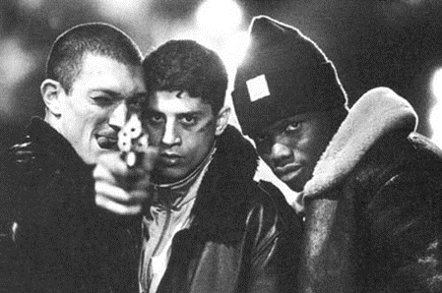
Revolver
Quand Vinz lui montre le revolver pour la première fois il semble qu’il ne soit pas tres intéressé. Cependant, il admet qu’il fera Vinz la plus puissante personne dans la banlieue.
Il joue avec le revolver dans le miroir at il dit en plaisantant “Je tirerai” à Vinz.
Il ne s’arrête pas Vinz d’utiliser le revolver.

Slide 7
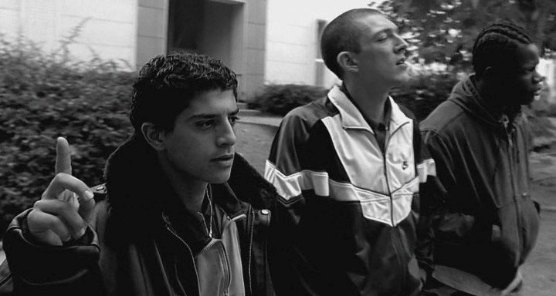
Relation avec Ses Amis
Tous des trois amis ont de la camaraderie car ils sont dans la même situation.
Saïd a le moins pouvoir de ses amis parce qu’il est le moins agressif, aussi il est moins intimidant dû au fait qu’il est plus petit.
De temps en temps c’est son rôle être le médiateur entre Hubert at Vinz.
Ils peuvent le trouver un peu énervent quelquefois.

Slide 8
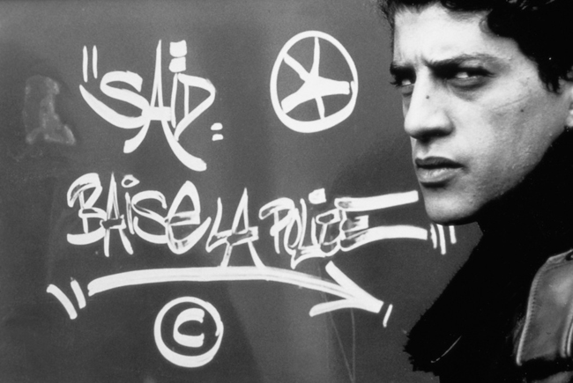
Relation avec La Police
Il ne les aime pas et il est très en colère contre la police.
Par exemple, il écrit un message dénigrant contre la police sur le dos d’un fourgon de police.
Aussi, il se bat contre eux avec ses amis.
Toutefois, il les déteste moins que Hubert et Saïd parce qu’il est prêt serrer la main d’un policier.

Slide 9
Citations
Voici des citations clefs de Saïd:
« Eh Vinz ! Comment ils ont fait pour rentrer la voiture ? Y a pas de porte assez grande. »
« Le mec il dit « je te tue gratuit ». Gratuit ! C’est pas mortel cette phrase ? Eh Vinz c’est pas mortel cette phrase « je te tue gratuit » il a dit gratuit. Oh Vinz t’est boucher du cul ce matin ou quoi ? »
« Sans déconner, la façon dont tu viens de parler là, on aurait dit un mélange entre Moïse et Bernard Tapis. »
« Tout qu’est ce que j’sais, c’est que je cours pas plus vite que les balles... »
« Saïd tema la vache ! »
« Quoi la vache ? C’est toi la vache ! » (Vinz et Saïd)
« Mesdames, messieurs, je sort de l’hôpital j’ai pas mangé depuis 2 jours j’ai un enfant à nourrir, ayez la gentillesse de me donner une ou deux pièces... »
« Vas-y qu’est ce qu’tu veux là, moi aussi mon père il est en prison, ma mère elle est en prison, ma sœur elle est en prison. Vas-y fais comme tout le monde travaille ouaich. Mais qu’est ce qu’ils ont tous aujourd’hui c’est le carnaval là ou quoi ?! »
(Une dame dans le métro et Saïd)

